Slide 1
TRACK & TRACE

Slide 2
Комплексное решение
Производство в Сергиевом Посаде и сервисная поддержка в России. Украине, Беларуси
Технологии
Индивидуальный подход в решениях

Slide 3
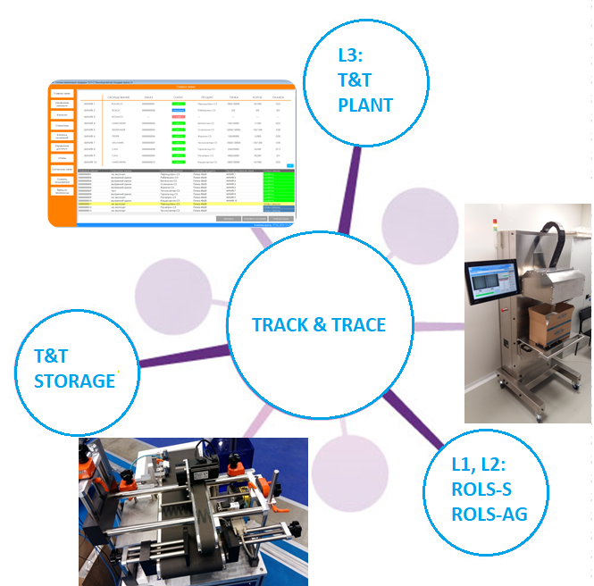
Комплексное решение. Сделано в Ролстек!
Уровень оборудования L1-L2
Уровень Производственной площадки L3
Cклад и логистика
Интеграция в системы Заказчика (1С, SAP)

Slide 4
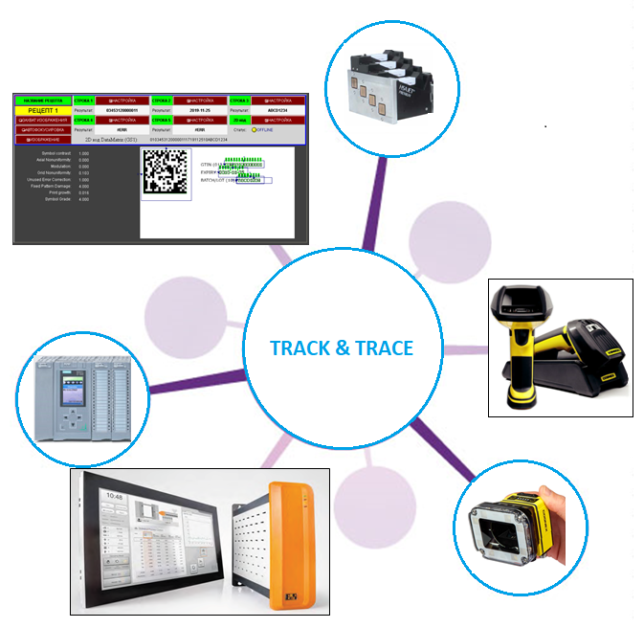
Мировые технологии в мирных целях
Маркировка продукции
Верификация и контроль
Управление и автоматизация
Интерфейс оператора

Slide 5
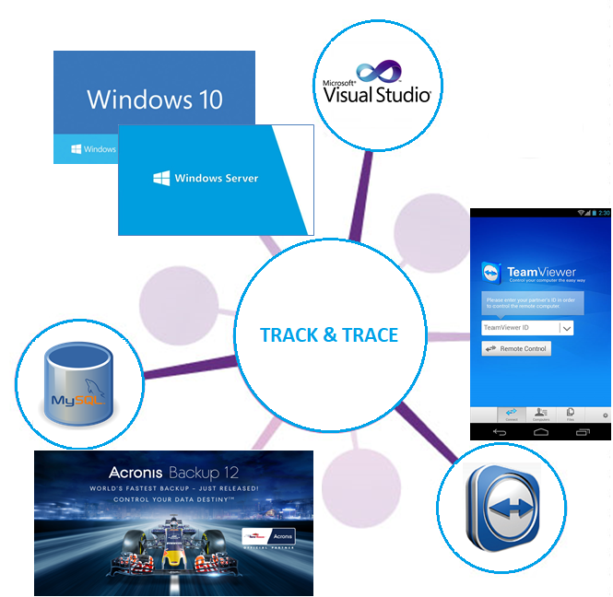
Мировые технологии в мирных целях
Microsoft Visual Studio
Windows 10, Windows Server 2016
TeamViewer
Acronis
MySQL

Slide 6
Интуитивный интерфейс оператора
Соответствие требованиям FDA CFR 21 part 11:
Уровни доступа
Контроль изменений
Функции защиты данных
Система подсказок

Slide 7
Индивидуальный подход
Ограничения в пространстве
Высокая производительность линий
«Виртуальная» агрегация
Контрактная площадка

Slide 8
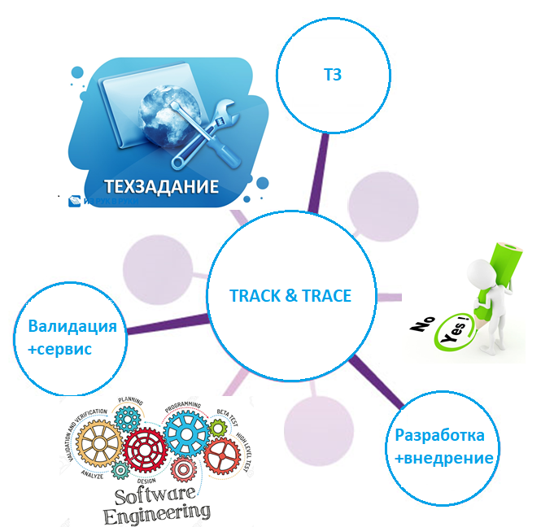
Наши возможности
• Подготовка и согласование ТЗ
• Производство оборудования
• Разработка ПО
• Интеграция
• Валидация
• Сервис и ТО

